Slide 1
دورة صنّاع التغيير المحليين

Slide 2
الجلسة الأولى
احتياجات الإنسان – حقوق الإنسان – مسؤوليات الإنسان

Slide 3
الهدف من الدورة
مساعدة المجتمعات على:
تقدير التنوّع
فهم حقوق الجميع
تحديد المشاكل المرتبطة بحريّة الدين أو المعتقد
البحث عن طرق لمعالجة المشاكل معًا
Notes:
تصوّر الشفافيات ٢ إلى ٦ القسم المخصص ل"التعريف بالدورة التدريبية" من تصميم الجلسة.
عدّلوا هذه الشريحة حسب الحاجة واقرأوا ملاحظات المتحدّث(ة) هذه أثناء عرض الشريحة، أو حضّروا أنتم نقاطًا مماثلة. لهذه الدورة 4 أهداف رئيسية هي:
مساعدتنا على التعرّف على التنوّع وتقديره داخل المجتمعات وفيما بينها.
مساعدتنا على فهم حقوق الإنسان، بما في ذلك الحق في حرية الدين أو المعتقد، وتقديرها.
تحديد المشاكل المتعلّقة بحريّة الدين أو المعتقد في مجتمعاتنا.
إيجاد طرق لمعالجة هذه المشاكل معًا.

Slide 4
منهجيّة الدورة
التعلّم - المشاركة والتفكّر - التحليل - التخطيط للعمل
نقاشات، تمارين جماعية، ألعاب!
Notes:
خلال هذه الدورة، لن نجلس ونستمع إلى محاضرات طويلة، بل سوف نتعلّم من خلال المشاركة النشطة. سوف نشارك أفكارنا، ونفكّر معًا، ونحلّل ونخطّط لاتّخاذ الإجراءات.
ستكون هناك عروض تقديمية لنتعلّم منها، ولكن ستكون هناك أيضًا نقاشات، وتمارين جماعيّة، ولعب أدوار لمساعدتنا على استيعاب ما تعلّمناه - وربطه بمجتمعنا وسياقنا.
فمن الصعب جدًا في الحقيقة تذكّر الأشياء التي نتعلمها ما لم نفكّر معًا في ما تعلّمناه ونعالجه. ومن الممتع أكثر أيضًا أن نتفاعل معًا. لذا، فإنّ مشاركتكم النشطة - خبراتكم وأفكاركم ومساهماتكم مهمّة جدًّا.

Slide 5
مواضيع الدورة
احتياجات الإنسان وحقوقه ومسؤولياته
حرّية الدين أو المعتقد - الحقوق والقيود
حريّة الدين أو المعتقد في سياقنا
تكتيكات تعزيز حقوق الإنسان
التخطيط للعمل
Notes:
خلال هذه الدورة، سنتطرّق إلى المواضيع التالية (اقرأوها من الشريحة).
مواضيع الدورة
احتياجات الإنسان وحقوقه ومسؤولياته
حرّية الدين أو المعتقد - الحقوق والقيود
حريّة الدين أو المعتقد في سياقنا
تكتيكات تعزيز حقوق الإنسان
التخطيط للعمل

Slide 6
الجوانب العملية
تسع جلسات مدّة كل جلسة ساعتان.
أضيفوا معلومات حول التواريخ/التوقيت إذا أردتم ذلك (مثلاً كل يوم سبت الساعة 14:00).
أضيفوا أي معلومات عملية مطلوبة.
Notes:
تتكوّن هذه الدورة من تسع جلسات مدّة كلّ واحدة منها ساعتان. شجّعوا المشاركين على حضور جميع الجلسات.
راجعوا أيّ معلومات عملية قمتم بإضافتها.

Slide 7
Notes:
توضح الشرائح ٦ إلى ٢٨٨ العرض التقديمي الخاصّ بالجلسة الأولى: احتياجات الإنسان - حقوق الإنسان - مسؤوليات الإنسان عرض تقديمي: احتياجات الإنسان - حقوق الإنسان - مسؤوليات الإنسان
بغضّ النظر عن هويتنا أو ديننا أو إثنيتنا أو نوعنا الاجتماعي أو عمرنا، وبغضّ النظر عن المكان الذي نعيش فيه، هناك احتياجات أساسية نتشاركها جميعًا. فلا أحد يريد أن يُلقى القبض عليه بدون سبب، أو أن يتعرّض للتعذيب أو التمييز، ولا أحد يريد أن يموت أبناؤه جوعاً. كلّنا نريد أن نعيش في مجتمعات نتمتّع فيها بالحماية من هذه الأشياء.

Slide 8
احتياجات الإنسان
Notes:
يتمتّع البشر بنفس الاحتياجات الأساسية والعالمية. إذا لم يتمّ تلبية هذه الاحتياجات، ستتأثّر رفاهيتنا الجسدية والعاطفية والروحية.

Slide 9
مسؤوليات الحكومة
Notes:
حقوق الإنسان لقد أدركت حكومات العالم أنّ كلّ شخص في كلّ مكان لديه هذه الاحتياجات وأنّه يقع على عاتقها مسؤولية - لا بل واجب - احترام هذه الاحتياجات وبذل قصارى جهدها لضمان تلبيتها.

Slide 10
Notes:
لترجمة ذلك على أرض الواقع، اتّفقت حكومات العالم على حقوق عالميّة للإنسان – أي على الحقوق التي يتمتّع بها كل شخص، وعلى واجبات كلّ حكومة فيما يتعلّق باحترام هذه الحقوق وحمايتها وتعزيزها.

Slide 11
العهد الدولي الخاص بالحقوق المدنية والسياسية
العهد الدولي الخاص بالحقوق الاجتماعية والاقتصادية والثقافية
الإعلان العالمي لحقوق الإنسان
Notes:
أهمّ ثلاث اتفاقيات لحقوق الإنسان هي:
الإعلان العالمي لحقوق الإنسان، الذي اطّلعنا عليه باستخدام الملصقات، بالإضافة إلى اتفاقيتين أكثر تفصيلاً تشرحان حقوقنا بعمق أكثر وهما:
العهد الدولي الخاص بالحقوق المدنية والسياسية ICCPR)
العهد الدولي الخاص بالحقوق الاقتصادية والاجتماعية والثقافية ICESCR)
هذان العهدان ملزمان قانونًا للدول التي توافق عليهما.

Slide 12
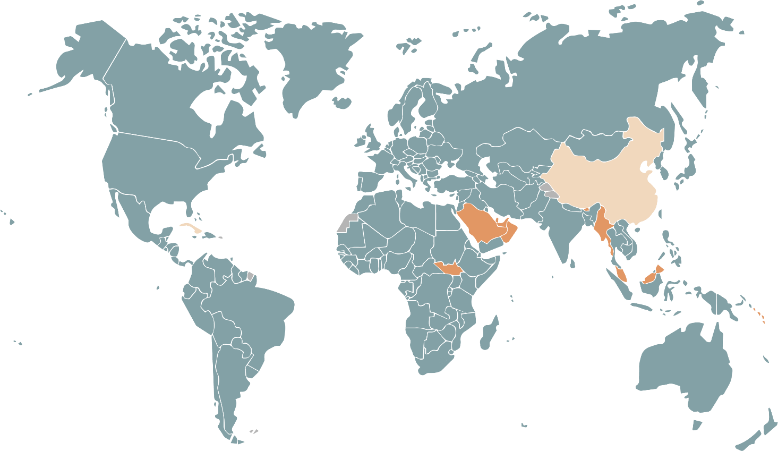
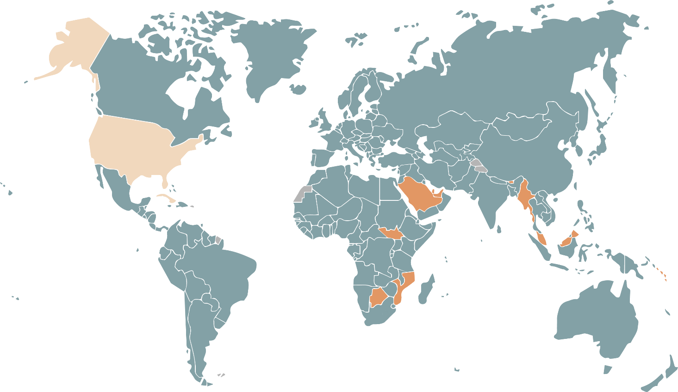
العهد الدولي الخاص بالحقوق المدنية والسياسية
العهد الدولي الخاص بالحقوق الاجتماعية والاقتصادية والثقافية
Notes:
لقد التزمت الغالبية العظمى من الدول بهذه الاتفاقيات – وهي كلّ الدول التي ترونها باللون الأخضر على هذه الخرائط! وفهمت حكومات جميع هذه الدول أنّ عليها واجباً قانونيًا بموجب القانون الدولي يقضي بالقيام بثلاثة أمور:
(ملاحظة: الدول الملوّنة بالأخضر هي التي وقّعت على العهد المذكور وصادقت عليها وبالتالي باتت ملزمة باتّباعه بموجب القانون الدولي. الدول باللون البرتقالي هي التي لم توقّع ولم تصادق على العهد. الدول باللون البيج هي التي وقّعت من دون المصادقة مما يعني أنّها عبّرت عن نيّتها السياسية باتّباع هذا العهد الدولي ولكنها غير ملزمة قانونياً به. الدول التي تظهر باللون الرمادي هي أراضٍ محتلّة).

Slide 13
احترام
حماية
تعزيز
Notes:
احترام حقوق الإنسان في القوانين التي تسنّها وفي الإجراءات التي يتّخذها المسؤولون فيها. على سبيل المثال، يجب ألّا تكون هناك قوانين تمييزية ولا ينبغي تعريض أيّ شخص للتعذيب.
حماية حقوق الإنسان، والحرص على أن يتمكّن الجميع من التماس العدالة عندما تُنتهَك حقوقهم من قبل الدولة أو أي شخص آخر.
تعزيز حقوق الإنسان - بذل قصارى جهدها للتأكّد من أنّه يمكن لكلّ شخص التمتّع بحقوقه. على سبيل المثال، بذل قصارى جهدها لضمان حصول الجميع على الرعاية الصحية والتعليم. بالطبع، لا تمتلك جميع الحكومات نفس الموارد، وبالتالي، فإنّ تحويل هذه الحقوق الاجتماعية والاقتصادية إلى حقيقة واقعة هو عملية تدريجية.

Slide 14
يولد جميع الناس أحراراً ومتساوين في الكرامة والحقوق.
الإعلان العالمي لحقوق الإنسان
Notes:
اتّفقت الحكومات على أن يتمتّع كلّ إنسان بهذه الحقوق على قدم المساواة. وتنصّ المادّة الأولى من الإعلان العالمي لحقوق الإنسان على ما يلي: "يولد جميع الناس أحراراً ومتساوين في الكرامة والحقوق".

Slide 15
Notes:
للأسف، لا تفي الكثير من الحكومات بهذه الالتزامات –إذ تُنتهَك حقوق الكثير من الناس. والنساء والفتيات والأقليات والمعوّقون والمهاجرون معرّضون بشكل خاصّ لانتهاكات الحقوق. فالعنف القائم على النوع الاجتماعي مثلًا شائع في كلّ بلدان العالم.

Slide 16
الخط
Notes:
انتقاد حقوق الإنسان عندما تنتهك الحكومات الحقوق أو تفشل في حماية الناس من انتهاكات الحقوق، ليس هناك شرطة دوليّة تأتي وتعاقب الحكومة. وبالتالي، إذا لم تكن هناك شرطة دوليّة لإجبار الحكومات على احترام حقوق الإنسان – ألا تُعتبَر حقوق الإنسان من دون جدوى – أيّ مجرّد حبر على ورق، بدلاً من أن تكون أداة فعالة للتغيير؟
هذا صحيح نوعًا ما - فمن الصعب للغاية التأثير على بعض الحكومات.

Slide 17
Notes:
هذا صحيح نوعًا ما - فمن الصعب للغاية التأثير على بعض الحكومات. ولكن في كثير من البلدان، أدّى الانتقاد الدولي والمحلي لانتهاكات حقوق الإنسان إلى حصول تغيير إيجابي. وهناك العديد من الطرق لتعزيز حقوق الإنسان دون وجود شرطة دوليّة.

Slide 18
Notes:
هناك أسباب أخرى لانتقاد الناس لحقوق الإنسان. ربما قد راودتكم هذه الأفكار أيضًا؟
قد تبدو حقوق الإنسان تقنية بالنسبة لكم – أي موضوعًا مخصّصًا للمحامين والسياسيين وليس أمرًا يمكن أن تشاركوا فيه.
أو قد تعتقدون أنّ حقوق الإنسان بعيدة كلّ البعد عن حياتكم اليوميّة – أيّ أنّها موضوع يمكن للنخب في العواصم أن تقلق بشأنه.
أو قد تبدو حقوق الإنسان كسلاح في لعبة سياسية دولية. أي أنّ الحكومات تستخدمه بنفاق لتنتقد أعداءها بينما تنتهك هي هذه الحقوق.
في الحقيقة، تتعلّق حقوق الإنسان بالقانون، والسياسيّون يسنّون القوانين، ويمكن للمحامين أن يناضلوا من أجل حقوق الإنسان أمام المحاكم. ونعم، يتمّ استخدام المصطلح أحيانًا وإساءة استخدامه لأغراض سياسية.
ولكن حقوق الإنسان هي أكثر من ذلك بكثير!

Slide 19
Notes:
نحن وحقوق الإنسان كما رأينا، تتعلّق حقوق الإنسان في الواقع باحتياجاتنا اليوميّة. فهي تتعلّق بما يحدث في مدارسنا، ومزارعنا، وأماكن عملنا، ومنازلنا وأحيائنا. وتتعلّق بكيفية تعاملنا مع بعضنا البعض، وبحمايتنا من التعرّض للإساءة من قبل أولئك الذين يتمتّعون بسلطة على حياتنا – أي أصحاب العقارات، أو أرباب العمل، أو المعلّمين، أو حتى أفراد أسرتنا، وبالطبع من قبل السلطات مثل الشرطة، والمحاكم، والجيش، والحكومة.
يمكننا القول باختصار إنّ حقوق الإنسان تتعلّق بنوع المجتمع الذي نريد أن نعيش فيه ونعمل على بنائه.
إذا أردنا أن تصبح حقوق الإنسان واقعًا في مجتمعاتنا، فلدينا جميعًا دور نلعبه. تحدث الكثير من انتهاكات حقوق الإنسان لأنّ الناس العاديين لا يحترمون حقوق الآخرين - عندما نتعامل مثلًا مع بعض الأشخاص كما لو كانوا غير متساوين. وتستمرّ للحكومات، والشركات، والأفراد في ارتكاب انتهاكات حقوق الإنسان لأنّ الناس لا يدافعون عن بعضهم البعض ولا يحاولون تغيير الأشياء، ولأنّنا غالبًا ما نبقى صامتين.

Slide 20
المادة 1 "يولد جميع الناس أحراراً ومتساوين في الكرامة والحقوق. وهم قد وهبوا العقل والوجدان وعليهم أن يعاملوا بعضهم بعضاً بروح الإخاء." الإعلان العالمي لحقوق الإنسان."
الإعلان العالمي لحقوق الإنسان
الديباجة
"يسعى كلّ فرد وهيئة في المجتمع […] إلى توطيد احترام هذه الحقوق والحريات عن طريق التعليم والتربية."
Notes:
نحن لسنا حكومات – أي لم نوقّع اتفاقيات دولية لحقوق الإنسان، وليس لدينا واجب قانوني للحرص على صون حقوق الإنسان. ولكنّنا بشر نتمتّع بالعقل والوجدان، وبواجب أخلاقي تجاه بعضنا البعض، كما جاء في الإعلان العالمي لحقوق الإنسان. "يولد جميع الناس أحراراً ومتساوين في الكرامة والحقوق. وهم قد وهبوا العقل والوجدان وعليهم أن يعاملوا بعضهم بعضاً بروح الإخاء".
"... يسعى كلّ فرد وهيئة في المجتمع […] إلى توطيد احترام هذه الحقوق والحرّيات عن طريق التعليم والتربية."عندما يكون لدينا القوّة لفعل الخير أو الشر في حياة الآخرين، يكون لدينا واجب أخلاقي بدعم حقوق الإنسان.
لا يمكننا فعل كلّ شيء - وفي بعض المواقف يصعب التفكير في أيّ أمر يمكننا القيام به - ولكن عندما نرى الظلم، ويكون بإمكاننا أن نفعل شيئًا للمساعدة، فربّما يكون من واجبنا الأخلاقي المحاولة.
ويمكن أن يكون ذلك عبارة عن فعل شيء بسيط، مثل أن نكون جيرانًا لطفاء.

Slide 21
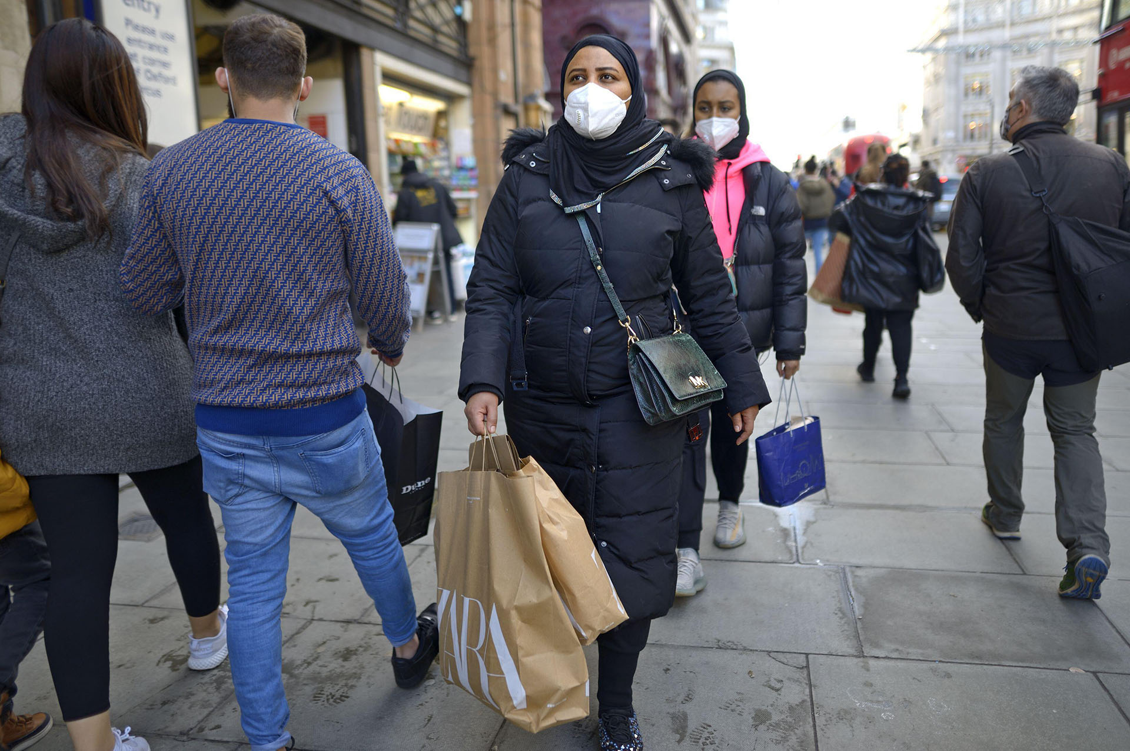
Photo: Pjr Travel / Alamy Stock Photo
Notes:
قصص صنّاع التغيير شفق حسن، امرأة بريطانية مسلمة من جنوب لندن. في السنوات الأخيرة، ارتفعت معدّلات جرائم الكراهية في المملكة المتحدة بشكل كبير. وغالبًا ما يتمّ استهداف المسلمين، وخاصة النساء المسلمات اللواتي يرتدين الحجاب، مثل شفق، سواء عبر الإنترنت أو في الشوارع. في هذا السياق، يمكن للأعمال الودية والسخية اليومية أن تعني الكثير للأشخاص من مختلف الجماعات الدينية.
تقول شفق إنّها استعادت ثقتها بالإنسانية عندما قدّم لها جارها غير المسلم ولابنها "أيان" البالغ من العمر 14 عامًا وبشكل غير متوقّع هدايا بمناسبة العيد.

Slide 22
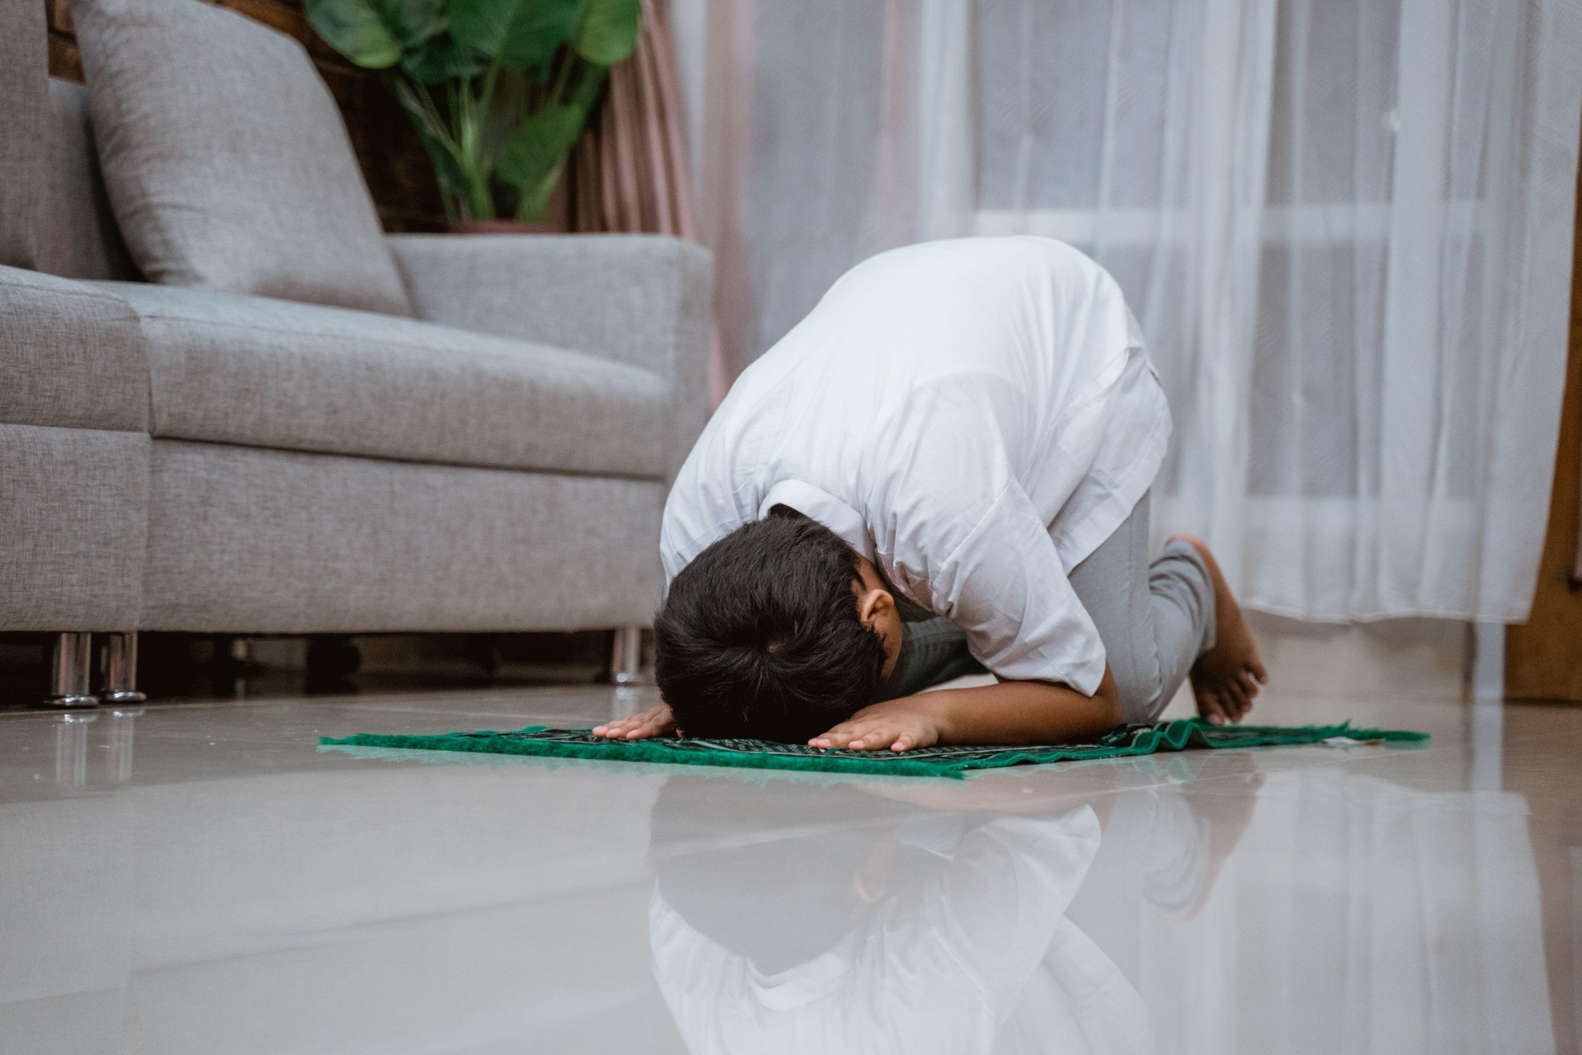
Photo: Robbi Akbari Kamaruddin / Alamy Stock Photo
Notes:
نشرت شفق صورة من الهدايا على تويتر قائلة: "جارنا غير المسلم فاجأنا بتمور جزائرية وسجّادة صلاة لابني البالغ من العمر 14 عامًا الذي صام الشهر كلّه. هو جارنا منذ أكثر من 20 عامًا، ولكنّه فاجأنا تمامًا بهذه الهدايا".
"لم أدرك أنّه لاحظ أنّ أيان كان يصوم. شعر ابني بأنّه مميّز. هم جيران ودودون ويحبّون البرياني الذي تحضّره أمّي، لذلك نحن نرسل لهم دائمًا طبقًا منه. مجتمعنا متنوّع وقد سررت بأنّ جارنا كان لطيفًا لهذه الدرجة ومشجّعاً لأيان ومعتقداته الدينية".

Slide 23
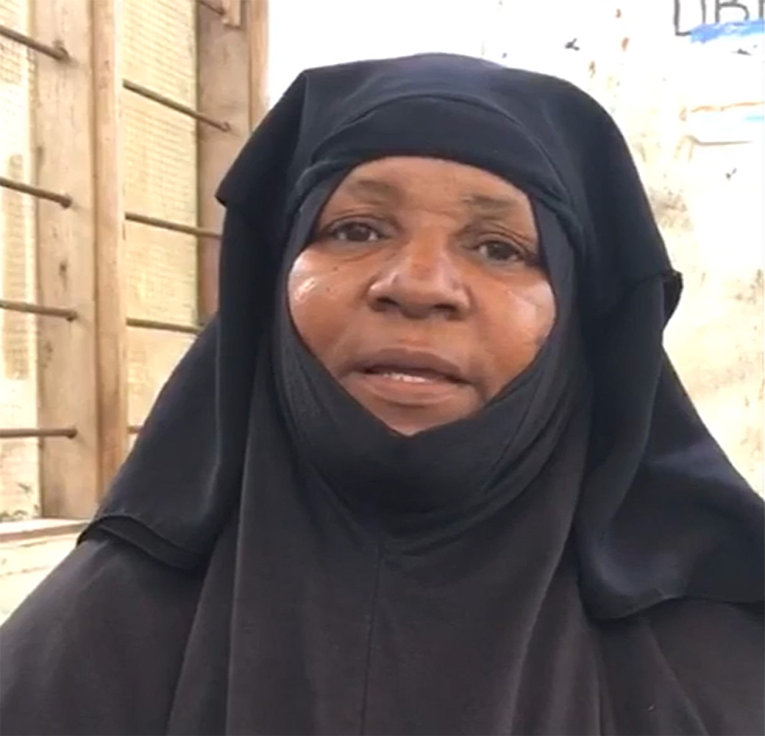
Photo: Hidaya Dude, ZANZIC
Notes:
تعمل كلّ من زليحة وماغدالين" أيضًا على إحداث فرق في سياق مختلف تمامًا.
زليحة جدّة مسلمة متديّنة، من جزيرة بمبا في زنجبار، حيث تدرّس في مدرسة قرآنيّة محليّة.

Slide 24
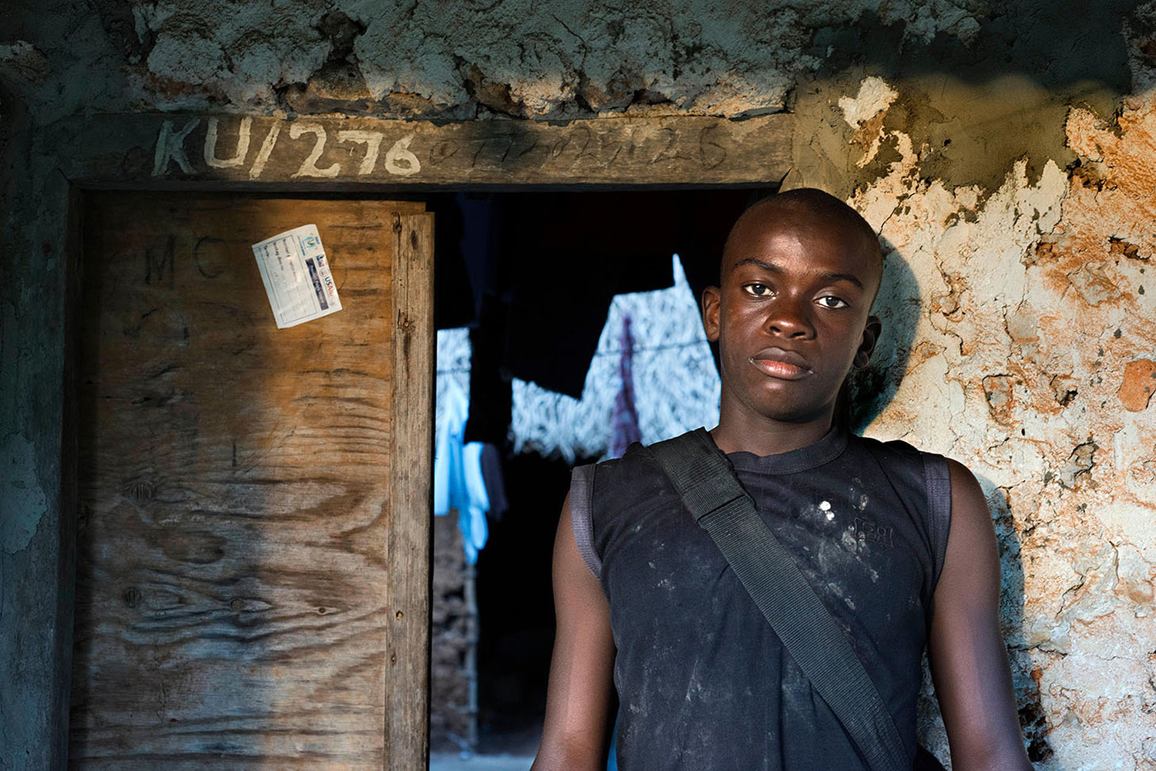
Photo: Sergi Reboredo / Alamy Stock Photo
Notes:
تقول زليحة:
"أنا قلقة من الاضطرابات في مجتمعاتنا. شبابنا لا يثقون بقادتنا السياسيين ولا يتمتّعون بأيّ فرص."

Slide 25
Photo: Joerg Boethling / Alamy Stock Photo
Notes:
واستطردت قائلةً:
"العديد من سكّان البرّ الرئيسي الذين ينتقلون إلى هنا للعمل في مجال السياحة هم من المسيحيين. وعدد كبير من المسلمين الذين أعرفهم يلومون المسيحيين على الاستيلاء على وظائفهم. لقد عشت سنوات عديدة من الاضطرابات السياسية والتوترات الدينية. وقد رأيت كنائس تُحرق، ومنشورات تتضمّن خطابات كراهية تُوَزَّع، ومسيحيّين يتعرّضون للمضايقة وهم في طريقهم إلى الكنيسة. أنا أرى شبابنا يزدادون تطرّفاً وهذا يقلقني. لذلك، انضممت إلى اللجنة النسائية المشتركة بين الأديان."

Slide 26
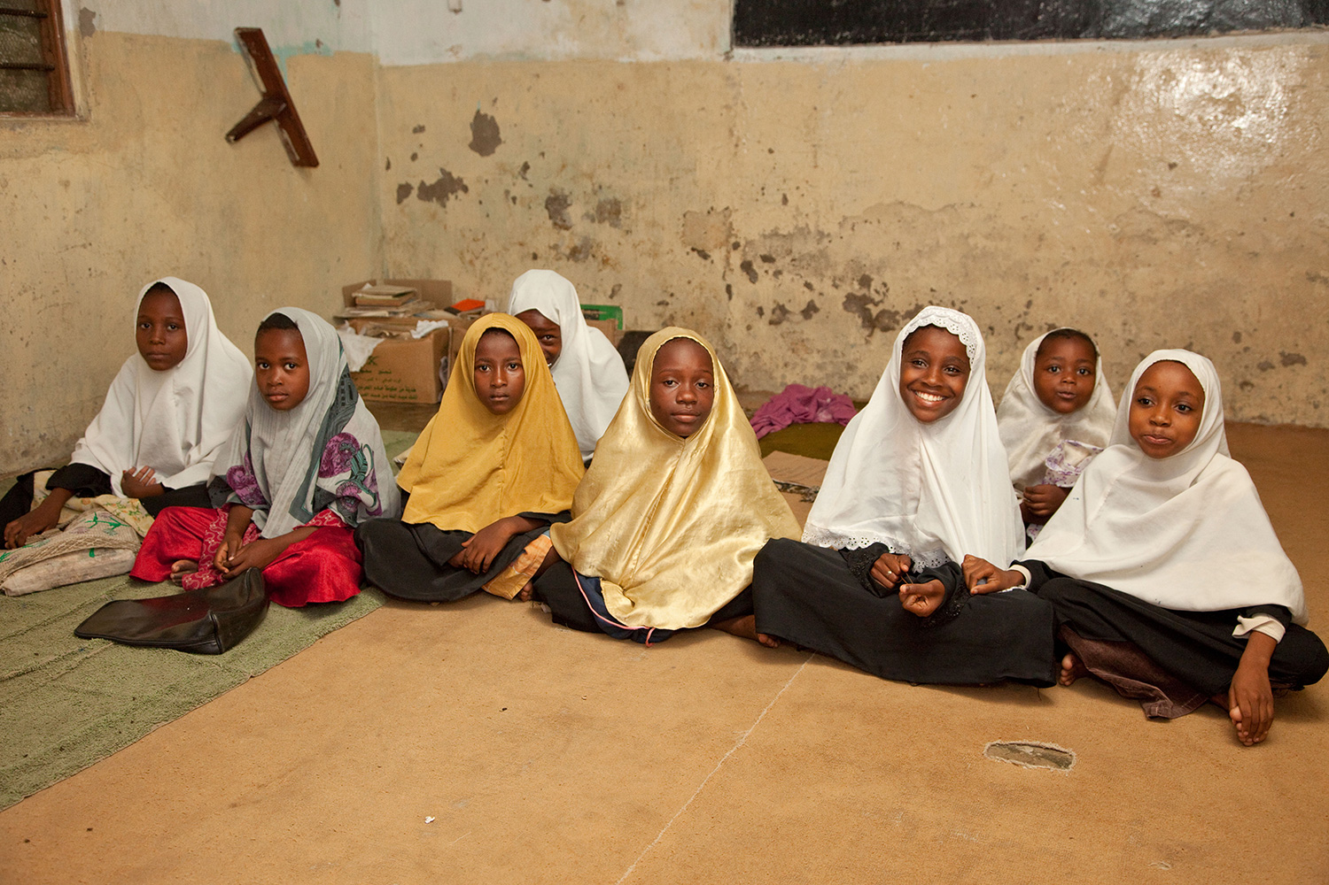
Photo: Charles O. Cecil / Alamy Stock Photo
Notes:
"أريد المساعدة في منع العنف الديني في جزيرتنا. في المدرسة القرآنيّة، أعلّم الأطفال أنّ التسامح والمحبّة يشكلّان عنصرًا أساسيًّا من ديننا. أطفالنا هم مستقبلنا ومن مسؤوليتنا أن ندلّهم على الطريق الصحيح".

Slide 27
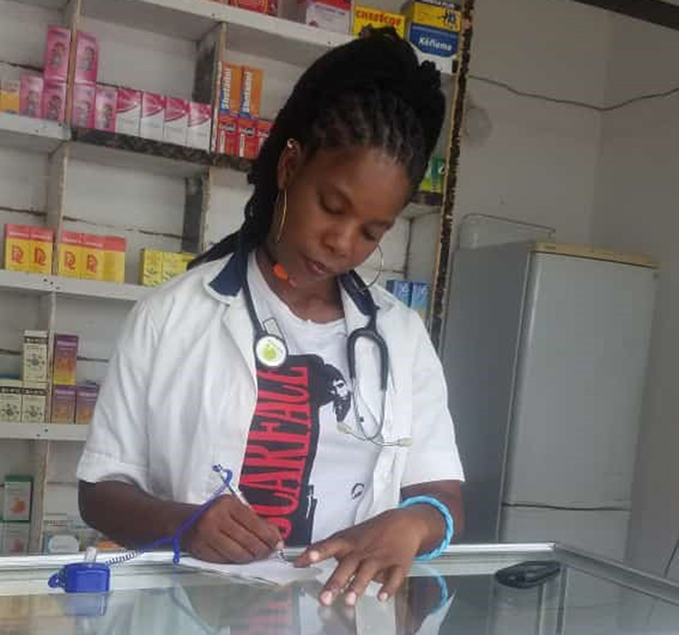
Photo: Hidaya Dude, ZANZIC
Notes:
"ماغدالينا" امرأة مسيحية من البرّ الرئيسي انتقلت للعيش في زنجبار، وهي تشارك أيضًا في العمل المشترك بين الأديان. تعرّضت للتمييز بسبب طريقة لبسها ودينها، ولكنّها مصمّمة على ردم الهوّة بين المسيحيين والمسلمين. انضمّت إلى المجلس النسائي لمنطقة أونغويا الذي يزور المجتمعات المحلّيّة للتحدّث عن التحديات المشتركة بين الأديان وعن حقوق المرأة.
"انضممت إلى اللّجنة للتعرّف أكثر إلى الإسلام وفهم كيف يعيش المسلمون. نحن جميعًا نساء، ونواجه جميعًا التمييز بسبب ذلك – علينا أن نتّحد وندعم بعضنا البعض."

Slide 28
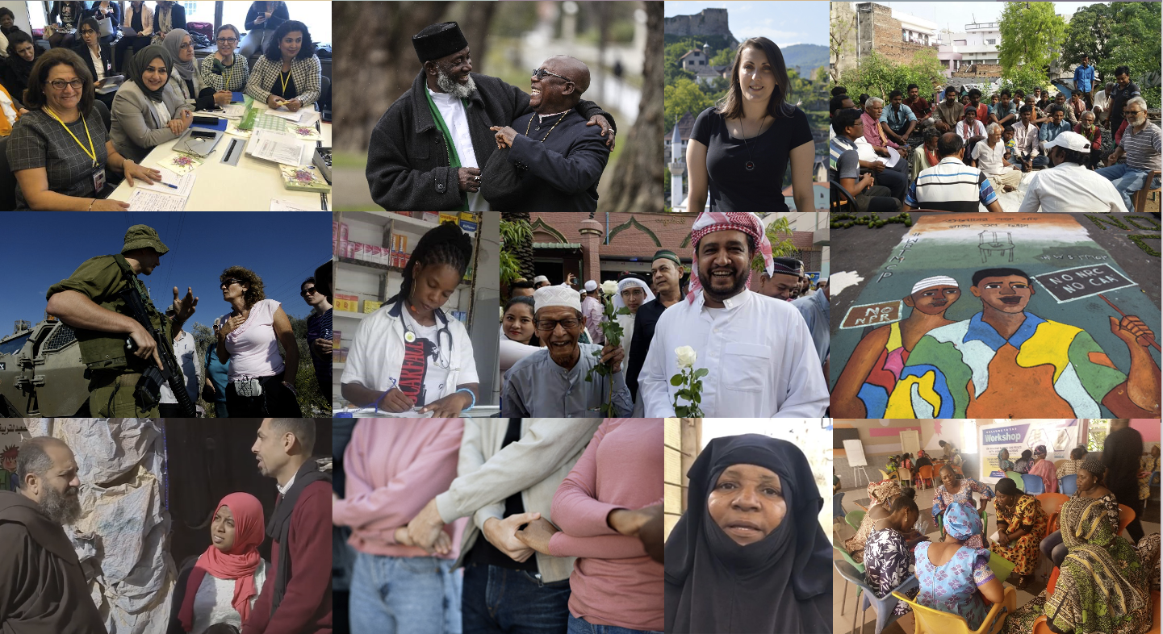
Notes:
هناك أناس كثر مثل جار شفق ومثل زليحة وماغدالينا. أشخاص عاديون مثلنا، يحاولون بطريقتهم الخاصّة وفي نطاق ضيّق، جعل حقوق الإنسان حقيقة واقعة في مجتمعاتهم المحلّيّة – هؤلاء هم صناع التغيير المحليّون!
يمكن لكلّ واحد منّا، كلّ من موقعه، أن يفعل شيئًا لتحويل حقوق الإنسان إلى حقيقة واقعة!

Slide 29
أحسنتم ومرحبا بكم مرة أخرى!
الجلسة القادمة:
التعريف بحرية الدين أو المعتقد

